Slide 1
Latvijas novadu ekonomiskās aktivitātes novērtējums izmantojot mobilo datu analīzi
²⁰¹⁸ ⁻ ²⁰²⁰
Latvijas Universitātes Biznesa, vadības un ekonomikas fakultātes un Latvijas Mobilais Telefons pētījums kopš 2016. gada

Slide 2
DARBARŪĶI
HARMONISKIE
Augsta aktivitāte darbadienās, bet vidēji zema aktivitāte brīvdienās
Augsta un vidēji augsta aktivitāte darbadienās un vidēja aktivitāte brīvdienās
Latvijas ekonomikas dzinējspēks
Līdzsvarota attīstība
Pilnībā neizmanto brīvdienu potenciālu
Nepietiekami resursi nākamajam izrāvienam
Iespēja - attīstīt pakalpojumu sektoru
Atkarībā no prioritātēm, attīstīt ražošanas vai pakalpojumu sektoru
Risks - augsta atkarība no ekonomiskās aktivitātes svārstībām
Risks - nepareizi izvēlētas prioritātes sadrumstalo pieejamos resursus

Slide 3
PAŠPIETIEKAMIE
MĒRENIE
Vidēji augsta aktivitāte darbadienās un brīvdienās
Vidēja ekonomiskā aktivitāte darbadienās un brīvdienās
Vienmērīga attīstība
Vienmērīga aktivitāte
Nav izteiktu piesaistes centru
Nav pietiekami izmantots resursu potenciāls
Iespēja - līdzsvaroti attīstīt gan ražošanas, gan pakalpojumu sektoru
Iespēja - paaugstināt darba produktivitāti un ekonomisko potenciālu
Risks – bez spēcīgiem attīstības centriem notiks resursu neefektīva izmantošana
Risks - samazinās ekonomiskā aktivitāte un reģiona attīstība

Slide 4
ATPŪTNIEKI
BALLĒTĀJI
Vidēji zema aktivitāte darbadienās, bet vidēji augsta aktivitāte brīvdienās
Zema aktivitāte darba dienās, bet augsta aktivitāte brīvdienās
Labi izmanto brīvdienu potenciālu
Plaukst uz zeļ brīvdienās
Neizmanto darba dienu potenciālu
Klusums darba dienās
Iespēja - attīstīt ražošanas sektoru un mainīt reģiona attīstības stratēģiju
Iespēja - attīstīt ražošanas sektoru un mainīt reģiona attīstības stratēģiju
Risks - vidēji augsta atkarība no iedzīvotāju pirktspējas līmeņa
Risks - augsta atkarība no iedzīvotāju pirktspējas līmeņa

Slide 5
HEDONISTI
APĀTISKIE
Minimāla aktivitāte darbadienās, bet maksimāli augsta aktivitāte brīvdienās
Zema aktivitāte darbadienās un vidējā aktivitāte brīvdienās
Brīvdienas – laimīgās dienas!
Brīvdienu potenciāls
Nav ražošanas sektora ekonomiskā potenciāla!
Zema ekonomiskā aktivitāte darbadienās
Iespēja - attīstīt ražošanas sektoru un mainīt reģiona attīstības stratēģiju
Iespēja - Attīstīt pakalpojumu sektoru un mainīt reģiona attīstības stratēģiju
Risks - maksimāla atkarība no iedzīvotāju
pirktspējas līmeņa
Risks - reģiona degradācija

Slide 6
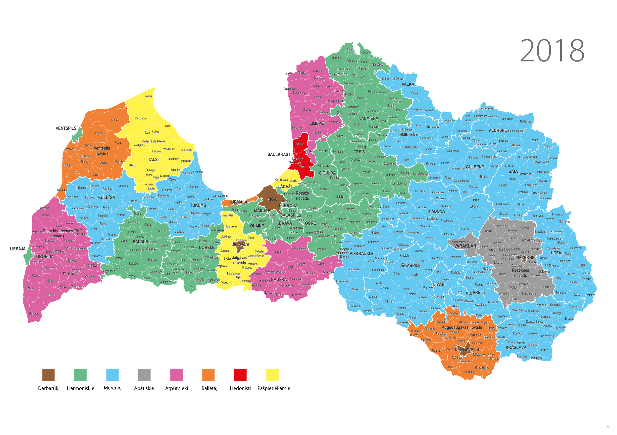

Slide 7
43 pašvaldību dalījums 2018
Darbarūķi:
  Rēzekne
  Rīga
  Daugavpils
  Jelgava
Harmoniskie:
  Salaspils novads
  Liepāja
  Ķekavas novads
  Ogres novads
  Ventspils
  Mārupes novads
  Ropažu novads
  Valmieras novads
  Olaines novads
  Dobeles novads
  Cēsu novads
  Siguldas novads
  Saldus novads
Mērenie:
  Balvu novads
  Līvānu novads
  Ludzas novads
  Gulbenes novads
  Preiļu novads
  Aizkraukles novads
  Madonas novads
  Jēkabpils novads
  Smiltenes novads
  Alūksnes novads
  Krāslavas novads
  Kuldīgas novads
  Valkas novads
  Tukuma novads
Pašpietiekamie:
  Talsu novads
  Ādažu novads
  Jelgavas novads
Atpūtnieki
  Bauskas novads
  Dienvidkurzemes novads
  Limbažu novads
Apātiskie:
  Rēzeknes novads
  Varakļānu novads
Ballētāji:
  Jūrmala
  Augšdaugavas novads
  Ventspils novads
Hedonisti
  Saulkrastu novads

Slide 8
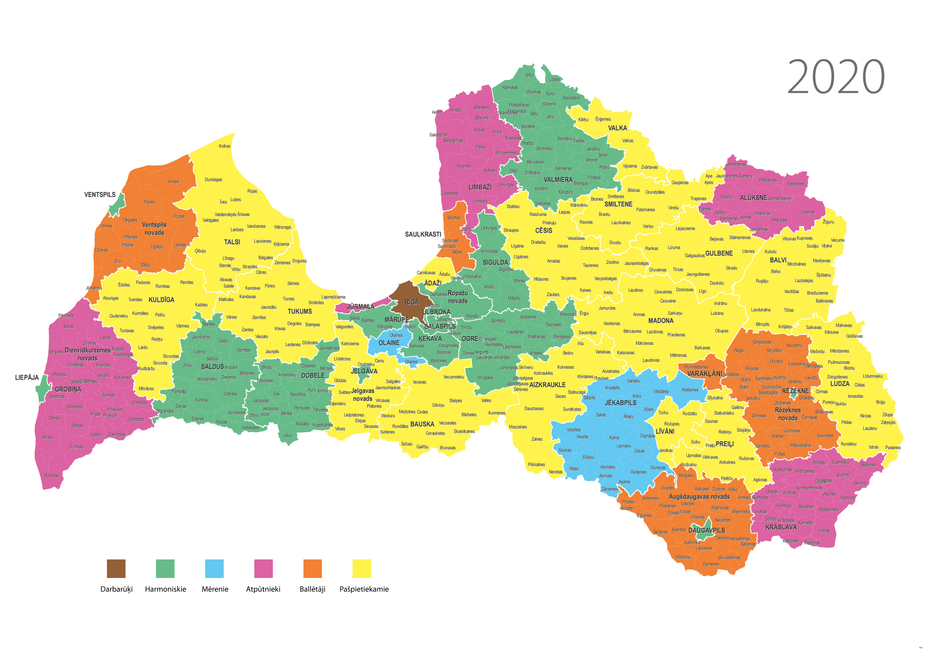

Slide 9
43 pašvaldību dalījums 2020
Mērenie:
  Olaines novads
  Jēkabpils novads
Pašpietiekamie:
  Jelgavas novads
  Cēsu novads
  Smiltenes novads
  Ādažu novads
  Kuldīgas novads
  Valkas novads
  Madonas novads
  Gulbenes novads
  Bauskas novads
  Preiļu novads
  Tukuma novads
  Ludzas novads
  Balvu novads
  Talsu novads
  Aizkraukles novads
  Līvānu novads
Darbarūķi:
  Rīga
Harmoniskie:
  Jelgava
  Daugavpils
  Mārupes novads
  Liepāja
  Rēzekne
  Salaspils novads
  Ventspils
  Ropažu novads
  Ķekavas novads
  Valmieras novads
  Dobeles novads
  Saldus novads
  Ogres novads
  Siguldas novads
Atpūtnieki:
  Limbažu novads
  Krāslavas novads
  Dienvidkurzemes novads
  Jūrmala
  Alūksnes novads
Apātiskie: nav
Ballētāji:
  Augšdaugavas novads
  Rēzeknes novads
  Varakļānu novads
  Ventspils novads
  Saulkrastu novads
Hedonisti: nav

